Slide 1
Tievelhovartti (21.11.2023)

Slide 2
Agenda
Ajankohtaiset ja tekemisen painopisteet
Dataan liittyvät huomiot
Tiestötietojen analytiikassa tapahtuu (analytiikkatiimi)

Slide 3
Ajankohtaiset ja tekemisen painopisteet
YHA:n (korjauksen ohjelmointi) lähtötietojen valmistelu ohjaa loppuvuoden ja alkuvuoden Tievelhon tekemistä.
Tieosoitemuutosten ajot järjestelmään:
Kesän 2023 tieosoitemuutokset ajetaan tuotantoon viikolla 49-50. Tällä hetkellä tieosoitemuutoksien aiheuttamia kohdekäsittelyjä validoidaan Tievelhon testiympäristössä ja kohdekäsittelyihin liittyviä puutteita korjataan tieosoitekäsittelijään. Uutinen: https://ohje.velho.vaylapilvi.fi/ennakkoilmoitus-tieosoitemuutosajot-velhoon-viikolla-49/
Syksyn 2023 tieosoitemuutokset ajetaan järjestelmään tammikuun 2024 alussa.
Infra:
Indeksoinnin kehittäminen siihen suuntaan, että voidaan kohdistaa indeksointi ainoastaan muuttuneisiin tietoihin.
Tieosoitemuutoksiin liittyvien kohdemuutoksien indeksointien nopeutus.
→ Muutostiedot nopeammin käyttäjille.
Tievelhovartti
Tievelhovartin rakenne tulee muuttumaan.
Ensimmäinen 10-15 minuuttia ajankohtaiset osio.
Toisessa osiossa substanssiasia, jotka tullaan informoimaan ohjesivuilla etukäteen (tämä osio valinnainen ja voi osallistua kiinnostuksen mukaan).
Viestintä
Uutiskirje valmistelussa ja sen julkaisu loppuvuoden aikana.

Slide 4
Dataan liittyvät huomiot
Nopeusrajoitukset
Ehdotus: Nopeusrajoituspäätökset (ei historiointia, tietovaranto päätöksille) ja nopeusrajoitustieto (historiointi, kattaa koko tieverkon) erotellaan kahdeksi eri kohdeluokaksi (vaatii vielä hyväksynnän Väylävirastossa).
Nyt tehtävät toimenpiteet:
Nopeusrajoituspäätöksiä ollaan lähdetty päivittämään Tievelhoon siten, että vanhoja alle jääviä päätöksiä ei historioida. (jatkuva käyttöön otettava ratkaisu)
Paikkatietopalveluille (ja tarvittaessa tiedon käyttäjille) tarjotaan kerran kahdessa viikossa tiedosto, jossa huomioitu historiointi. →tämän perusteella päivitetään esim. Suomen Väylät. (väliaikaisratkaisu, kunnes uusi kohdeluokka otetaan käyttöön)

Slide 5
Tiestötietojen analytiikassa tapahtuu
Tievelhon tietojen päälle toteutetut ensimmäiset analytiikkaraportit on viety tuotantoon 20.11.2023. (varusteet ja luokitukset)

Slide 6
Tiestötiedon perusraportteja Luokitukset Varusteet

Slide 7
Agenda
Raporttien käyttötapaukset – tavoitteet – Anitta Rosenvall
Arkkitehtuuri ja tietomallit – Otso Mononen
Tableau visualisoinnit – Sami Lintula

Slide 8
Tiestötiedon perusraportteja
Analytiikka tarjoaa Väylä asiantuntijoille ja ELY-asiantuntijoille Tieomaisuuden keskeiset mittarit ja tunnusluvut
Tiestötiedon uusimmat perusraportit:
1) Luokitukset
https://data.vaylapilvi.fi/#/workbooks/2006/views
2) Varusteet
https://data.vaylapilvi.fi/#/workbooks/2007/views
Näissä raporteissa vahvasti mukana Testaaja-ryhmät, jotka antoivat aktiivisesti palautetta ja auttoivat kehittämään raportteja käyttäjänäkökulmasta.

Slide 9
Tiimi
Ja yhdessä analytiikan tekeminen
Tieto-osasto
Tuoteomistaja Ilkka Aaltonen
Maria Hänninen ja Tomi Mykkänen
Solitan tiimi:
Data Engineering ja Arkkitehtuuri Otso Mononen
Data Consultant / Visualist Sami Lintula
Projektipäällikkö Anitta Rosenvall
Testaajat-ryhmä
Väylä
Jarkko Pirinen
Mika Terhelä
Tuomo Ratia
Katri Eskola
Ossi Saarinen
Päivi Jylänki
Ari Liimatainen
Otto Kärki
Marketta Hyvärinen
Vesa Männistö
Jani Lehenberg
Ely-keskus
Joni Tepponen
Tuula Hyttinen
Jussi Sääskilahti
Anni Rajala

Slide 10
Luokitukset
Käyttötapaukset
Kuinka paljon tiekilometrejä tienumerolla/tieosalla on?
Kuinka paljon on ajoradan pituus?
Mikä on alkuetäisyys ja loppuetäisyys?
Mikä on tienumeron/tieosan kunnossapitoluokitus?

Slide 11
Varusteet
Liikennemerkit
Rumpuputket
Kaivot
Käyttötapaukset
Liikennemerkit
Liikennemerkkien lukumäärät kiinnitystavan ja tyypin mukaan
Liikennemerkkien lukumäärät kuntoluokittain
Ajoradalla/tiellä olevien liikennemerkkien ominaisuudet
Kuntoluokat kartalla
Rumpuputket
Paljonko rumpuputkia on sorateillä/päällystetyillä teillä tyypeittäin
Paljonko rumpuputkia on vauriotyypeittäin / per materiaali
Ajoradalla/tiellä olevien rumpuputkien ominaisuudet
Rumpuputkien vauriotyypit kartalla
Kaivot
Paljonko kaivoja on tyypeittäin/vauriotyypeittäin
Paljonko kaivoja on kansityypeittäin
Ajoradalla/tiellä olevien kaivojen ominaisuudet
Kaivot vauriotyypeittäin kartalla

Slide 12
Arkkitehtuuri ja tietomallit – Otso Mononen

Slide 13
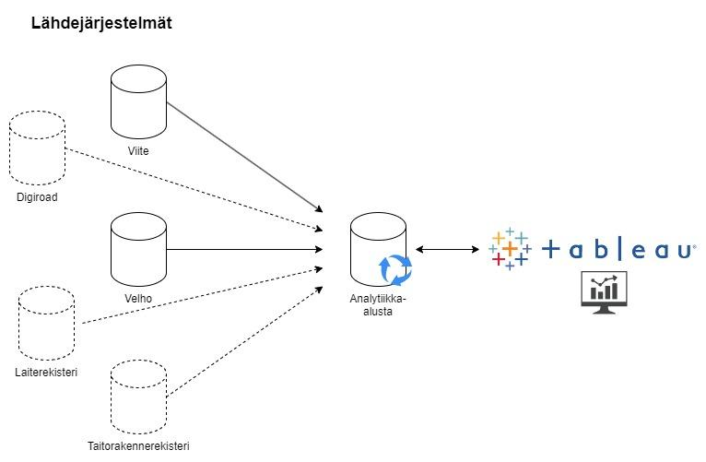
Arkkitehtuuri

Slide 14
Tietomalli ja tietojen ominaispiirteet
Yhteiset piireet
Välimäisten kohteiden pohjalla toistaiseksi Viitteen kuluvan viikon maanantain mukainen ajoratatasoinen tieosoiteverkko
Tieosoiteverkon päälle on liimattu Velhosta saatavien urakoiden tiedot sekä viimeisin leveys- ja päällystetieto
Luokitusten piirteet
Velhon rekisterirajapinta – koko luokitusten historia
Varusteiden piirteet
Velhon latauspalvelu – voimassa oleva tieto kohteista

Slide 15
Tableau visualisoinnit – Sami Lintula

Slide 16
Palautteet ja kehitysideat
Oikeudet raportteihin, palautteet ja kehitysideat
vayla_analytiikka@solita.fi

Slide 17
Mitä seuraavaksi?
Varusteet
Varusteet -raportin tuotannon tuki ja jatkokehitys
2. Luokitukset
Luokitukset -raporttin tuotannon tuki ja jatkokehitys
maantieverkon pituudet elyittain, hoitourakoittain, toiminnalisen luokituksen mukaan
3. Taitorakenteet
Melurakenteet
4. Tieverkko
Leveystietoja – esim. Ajoradan leveystiedot laskettuna ja jatketaan Geometria kehitystä
5. Luvat - Katu- ja yksityistieliittymä
6. Alueet
Bussipysäkit ja niiden varusteet

Slide 18
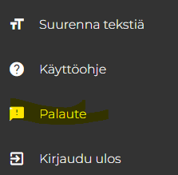
Käyttäjähallinta, käyttäjätuki ja palaute
Velho ohjeet: https://ohje.velho.vaylapilvi.fi/
Operointi: tiestotuki@vayla.fi
Tievelhon osalta kaikki henkilöt, joilla on extranet tunnukset pääsevät käyttämään järjestelmää. Projektivelhon osalta Sami Mäkelällä on käyttäjähallinta
Palautetta voi antaa velhotuki@vayla.fi osoitteeseen tai suoraan käyttöliittymästä

